Slide 1
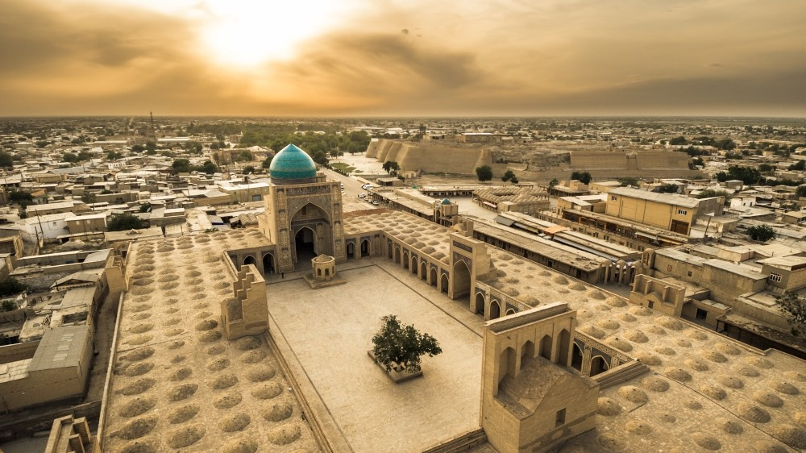

Bahauddin
Naqshband
Hayoti va Merosi

Slide 2

Kirish
Bahauddin Naqshband
Bahauddin Naqshband islom olamida mashhur tasavvuf allomasi hisoblanadi.
U Naqshbandiya tariqatining asoschisi bo'lib, ruhiy tarbiya va poklikni targ'ib qilgan.
"Dil ba yoru, dast ba kor"
Ko'ngil Allohda, qo'l mehnatda
Ilm
Tasavvuf
Poklik

Slide 3

Tug'ilgan Joyi va Davri
1318-yil - Buxoro
Tug'ilgan Sanasi
1318-yilda tug'ilgan - XIV asrning boshlarida.
Tug'ilgan Joyi
Buxoro yaqinidagi Qasri Hinduvon qishlog'ida tug'ilgan.
Davri
Buxoro - Ilm Shahri
O'sha davrda Markaziy Osiyo ilm-fan va tasavvuf markazi edi.
Markaziy Osiyoning madaniy va diniy markazi
Ilm-fan
Tasavvuf
Madaniyat

Slide 4

Ilm Yo'li
Ta'lim va Tarbiya
01
Yoshligidan Ilmga Qiziqqan
Bahauddin Naqshband yoshligidan ilm va ma'rifatga chuqur qiziqish bildirgan.
02
Mashhur Shayxlardan Ta'lim Olgan
Mashhur shayxlar huzurida ta'lim olgan va ulardan ilm olishda katta tajriba orttirgan.
Ruhiy Mashg'ulotlar
Ichki zikr va meditatsiya
03
Tasavvuf Yo'lini Tanlagan
U tasavvuf yo'lini tanlab, ruhiy kamolotga intilgan.
Qur'on
Hadis
Amal

Slide 5
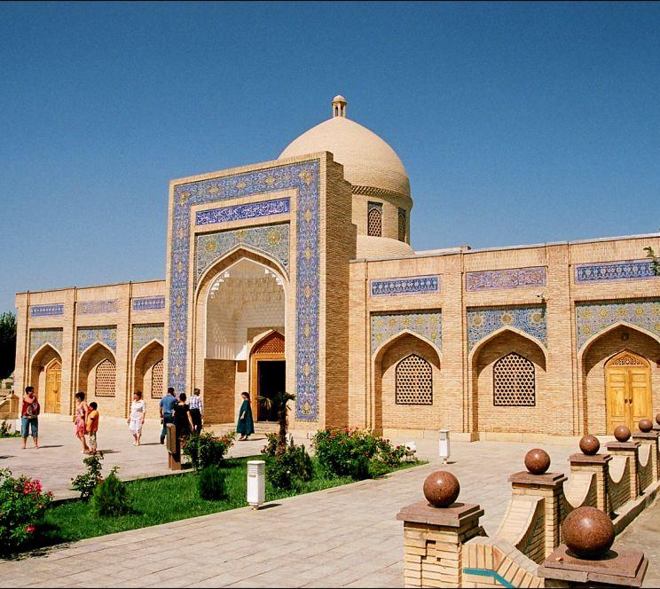
Naqshbandiya Tariqati
Asosiy Tamoyillar
Asosiy Tamoyil
"Dil ba yoru, dast ba kor"
Ko'ngil Allohda, qo'l mehnatda
Jim Zikr
Halol Mehnat
Naqshbandiya Tariqati
Ichki zikr uslubi - ovoz chiqarmasdan, ichki dunyoda Allohni zikr etish.
Dunyoning eng keng tarqalgan tasavvufiy yo'nalishlaridan biri
Halol mehnat va pok hayotga katta ahamiyat beriladi.
Dunyo bo'ylab
Millionlab muridlar
700+ yillik tarix

Slide 6
Asosiy G'oyalari
Ruhiy Tamoyillar
Sabr va Kamtarlik
Halollik va Mehnatsevarlik
Sabr va kamtarlik - Naqshband ta'limotining asosiy ustunlari. Har qanday sinovga sabr bilan dosh berish va o'zini kamtar tutish.
Halollik va mehnatsevarlik - har bir ishda halol bo'lish va mehnat qilish orqali rizq topish.
Ruhiy Poklanish
Jamiyatda Faol Bo'lish
Ruhiy poklanish - nafsniy istaklardan tozalanish va ruhiy kamolotga erishish.
Jamiyatda faol bo'lish - dunyoviy hayotdan uzoqlashmasdan, jamiyatga foyda keltirish.
Adolat
Sodiq
Tinchlik
Muhabbat

Slide 7
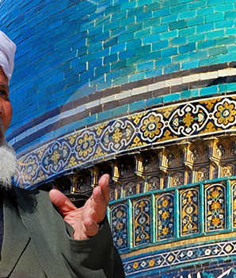
Ta'siri
Dunyo Bo'ylab Ta'sir
Butun Dunyoga Tarqalgan
Naqshbandiya tariqati dunyoning har qanday burchagiga yetib borgan eng keng tarqalgan tasavvufiy yo'nalishlardan biridir.
Osiyo
Turkiya
Yaqin Sharq
Markaziy va Janubiy Osiyoda keng yoyilgan
Turkiyada kuchli ta'sirga ega
Arab dunyosida mashhur
700+ Yillik Tarix
Ko'plab Muridlar
XIV asrdan bugungacha davom etayotan ma'naviy meros
Millionlab muridlar yetishtirgan va ularning soni bugun ham o'sib bormoqda.

Slide 8

Xulosa
Bahauddin Naqshbandning ta'limoti bugungi kunda ham ahamiyatli va zamonaviy.
Uning g'oyalari insonlarni halollik, tinchlik va ma'naviyatga chorlaydi.
Halollik
Tinchlik
Ma'naviyat
"Dil ba yoru, dast ba kor"
Ko'ngil Allohda, qo'l mehnatda

